Slide 1

Liste e Pile
Informatica A - 19/11/2024

Slide 2
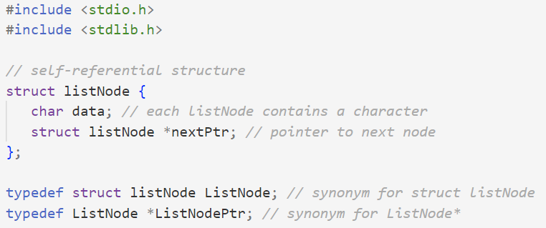
Recap - Liste, Strutture Autoreferenziali

Slide 3
Recap - Funzioni di Memoria
sizeof
→
restituisce come valore di tipo size_t il numero totale di byte nell’array
malloc
→
alloca la memoria relativa al numero di bit richiesti in input e restituisce un puntatore void * alla memoria allocata
struct node* newPtr = malloc(sizeof(structNode));
free
→
ritorna la memoria al sistema quando non è più necessaria
free(newPtr);

Slide 4
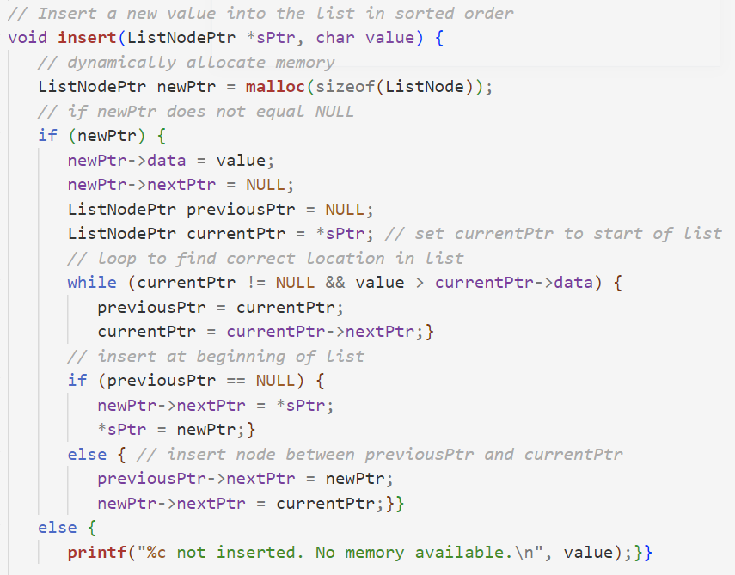
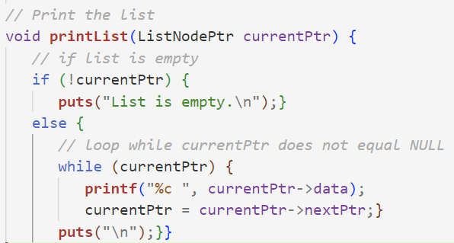
Pre - Insert/Print

Slide 5
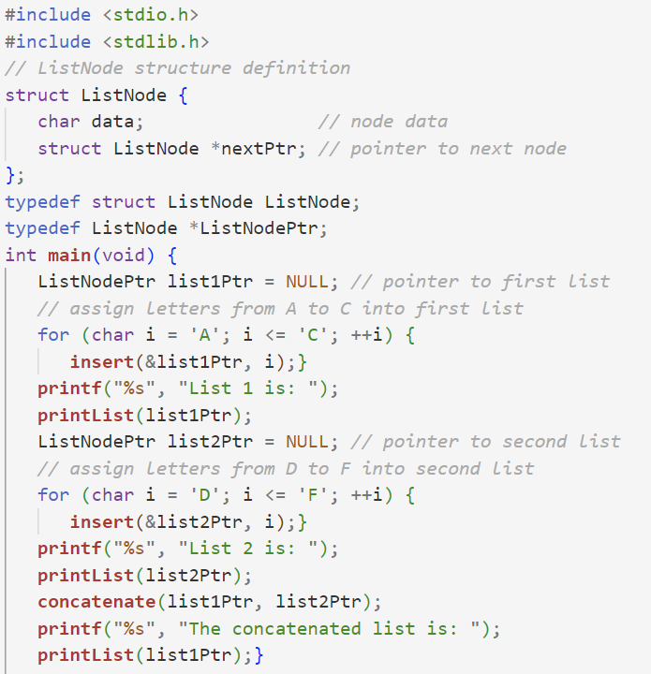
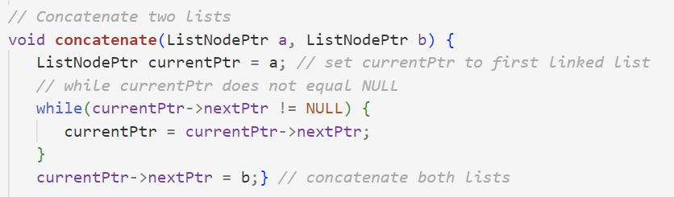
Esercizio 1
Scrivete un programma che concateni due liste collegate di caratteri. Il programma deve includere la funzione concatenate che riceve come argomenti i puntatori a entrambe le liste e concatena la seconda lista alla prima.

Slide 6
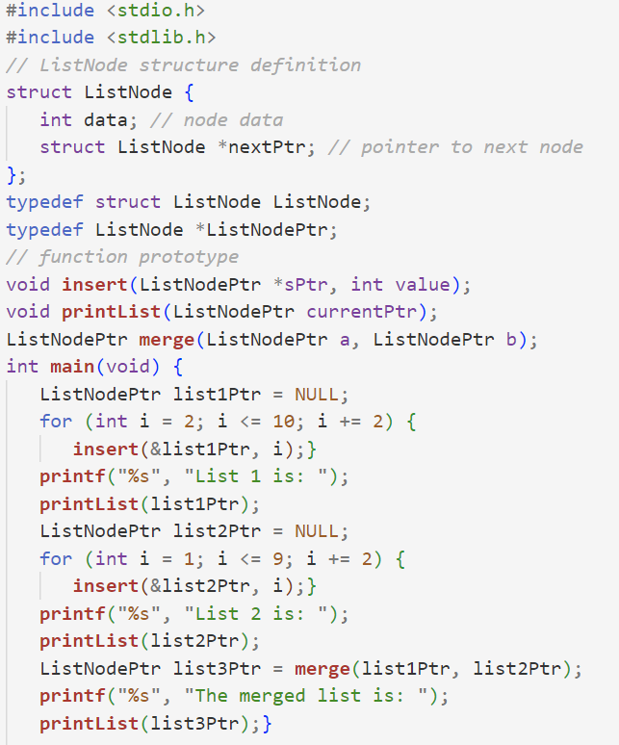
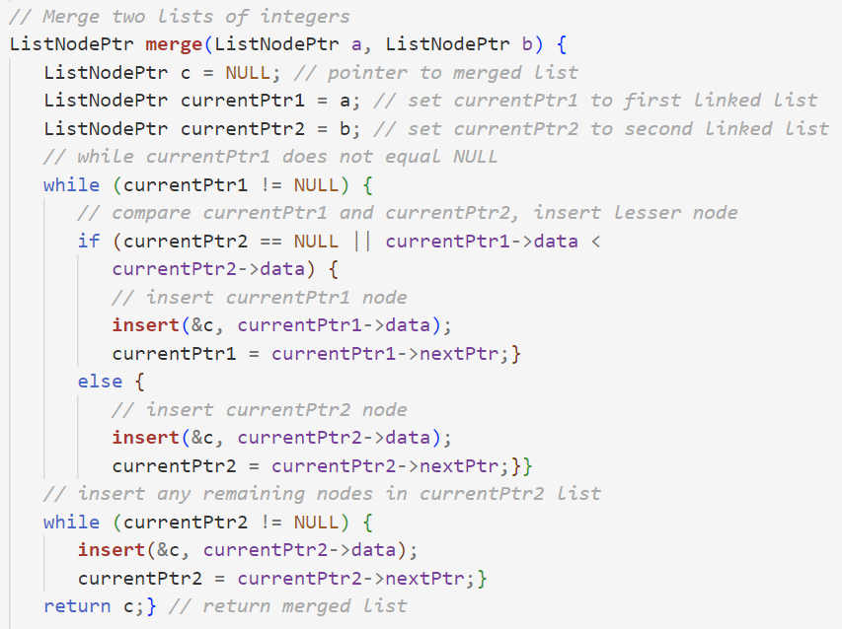
Esercizio 2
Scrivete un programma in grado di fondere due liste ordinate di interi in una singola lista ordinata. La funzione merge deve ricevere i puntatori al primo nodo di ognuna delle liste da fondere e restituire un puntatore al primo nodo della lista fusa.

Slide 7
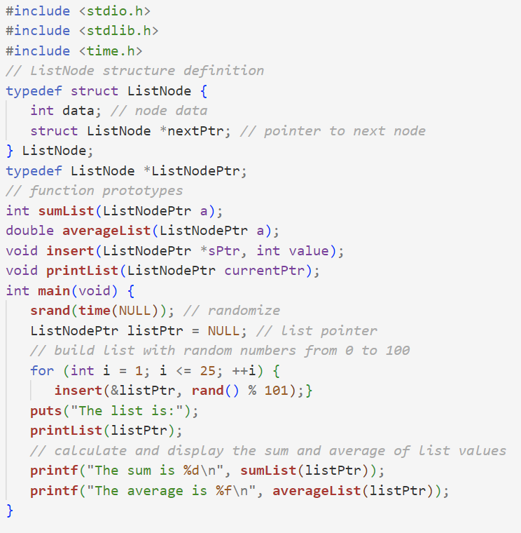
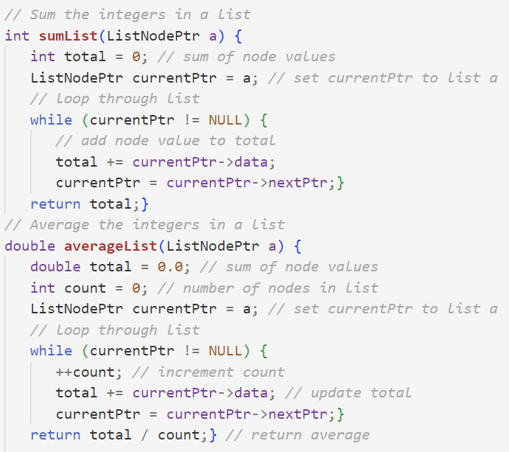
Esercizio 3
Scrivete un programma che inserisca a caso 25 interi da 0 a 100 in ordine in una lista collegata. Il programma deve calcolare la somma degli elementi e la loro media in virgola mobile.

Slide 8
Esercizio 4
Scrivere un programma che, attraverso una lista, permette di gestire le luce dell’albero di Natale.
La lista contiene:
il numero identificativo del led
il colore
x
y
acceso/spento
Il programma deve includere funzioni per:
Collegare un nuovo led in ordine crescente
Scollegare un led dalla coda
Switchare led accesi con led spent
Creare una nuova lista con i led rossi

Slide 9
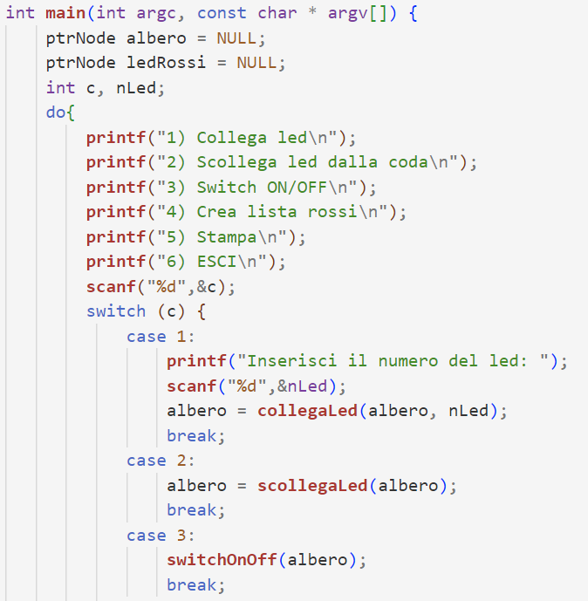
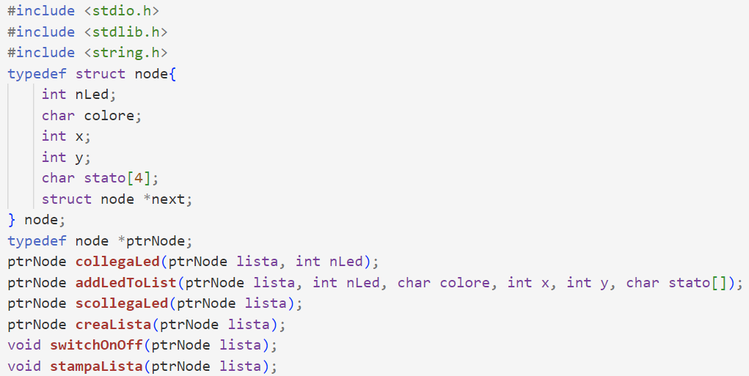
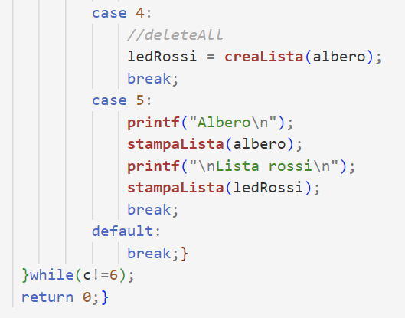
Esercizio 4 (1)

Slide 10
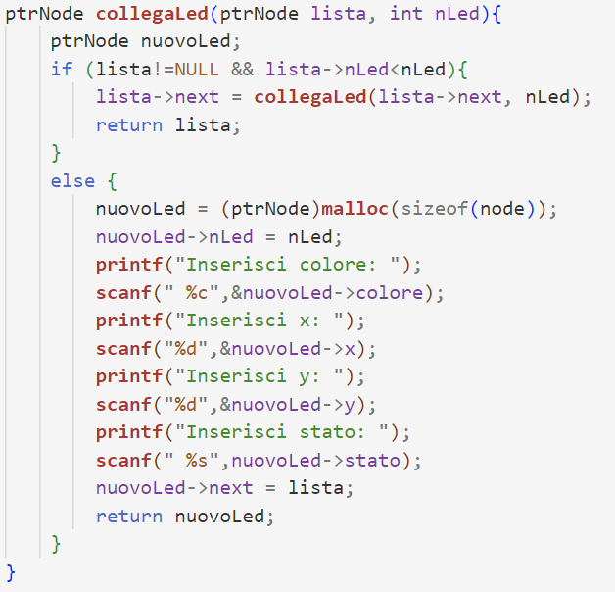
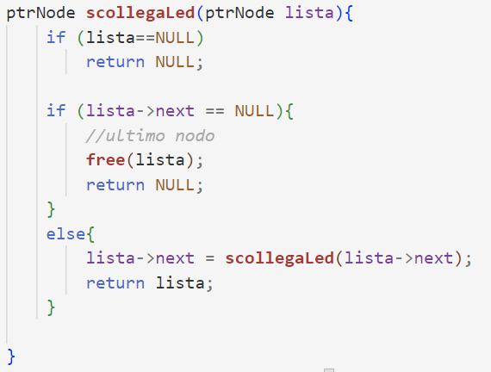
Esercizio 4 (2)

Slide 11
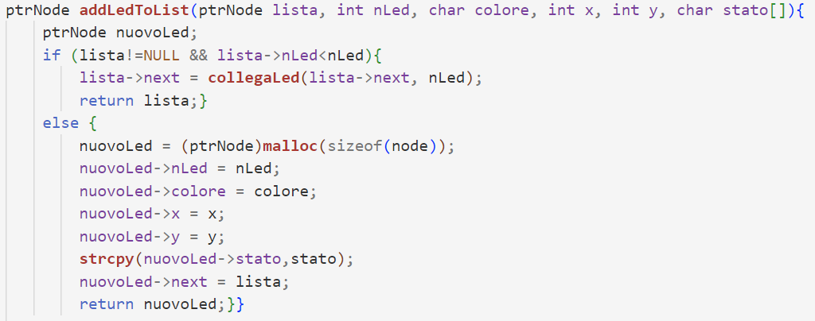
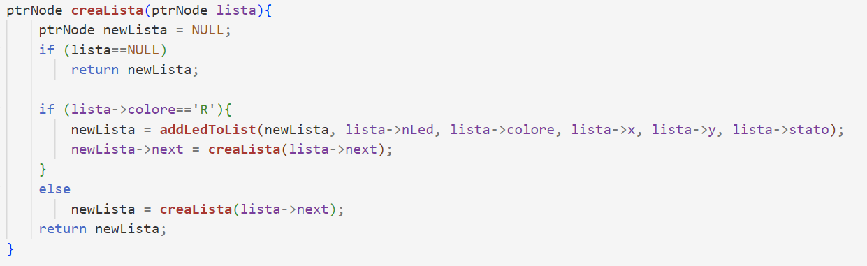
Esercizio 4 (3)

Slide 12
Esercizio 4 (3)

Slide 13
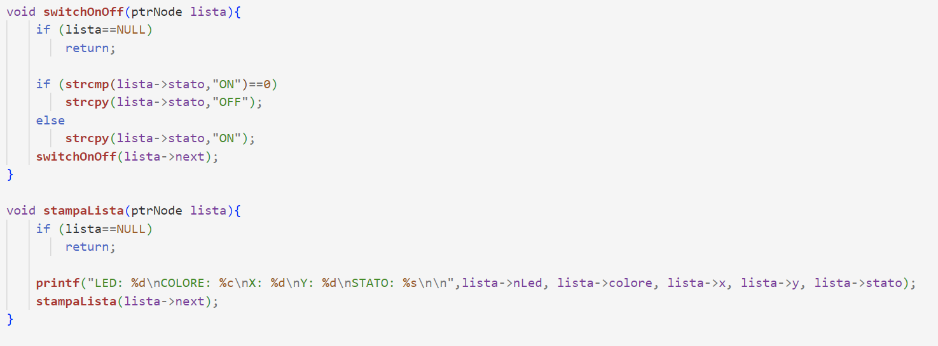
Esercizio 4 (4)

Slide 14
Recap - Pile
Una pila (o stack) può essere implementata come versione vincolata di una lista collegata, in cui è possibile aggiungere nuovi nodi ed eliminare quelli esistenti solo in cima.
Last-In, First-Out (LIFO) → Il primo elemento a uscire è l’ultimo entrato
Si fa riferimento ad una pila tramite un puntatore all’elemento in cima e Il membro link nell’ultimo nodo della pila è impostato a NULL, indicando il fondo della pila

Slide 15
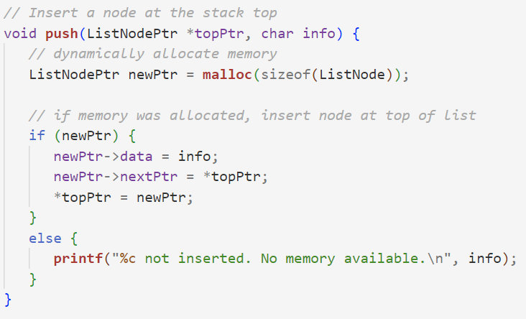
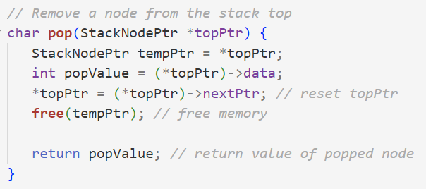
Pre - Push/Pop

Slide 16
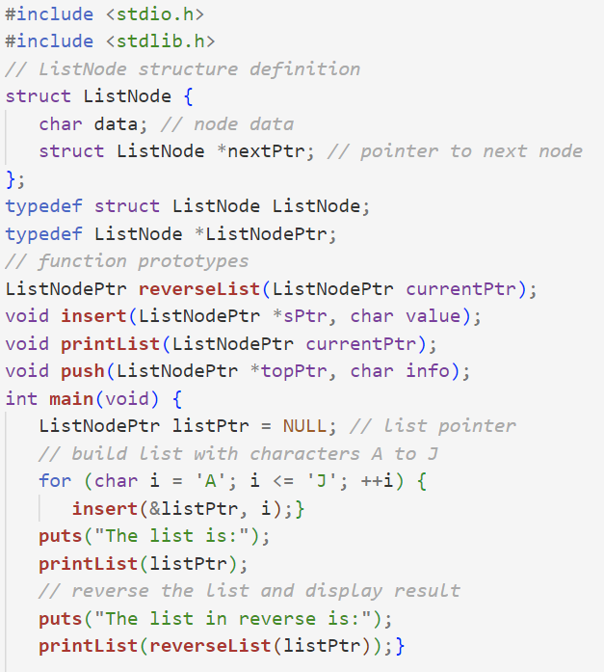
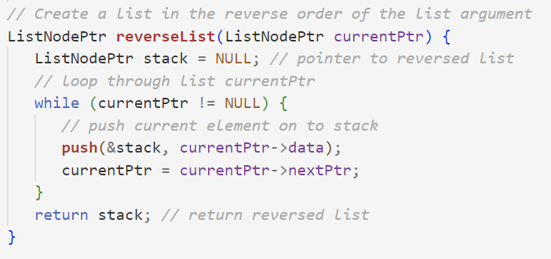
Esercizio 5
Scrivete un programma che crei una lista collegata di 10 caratteri e poi crei una copia della lista in ordine inverso.

Slide 17
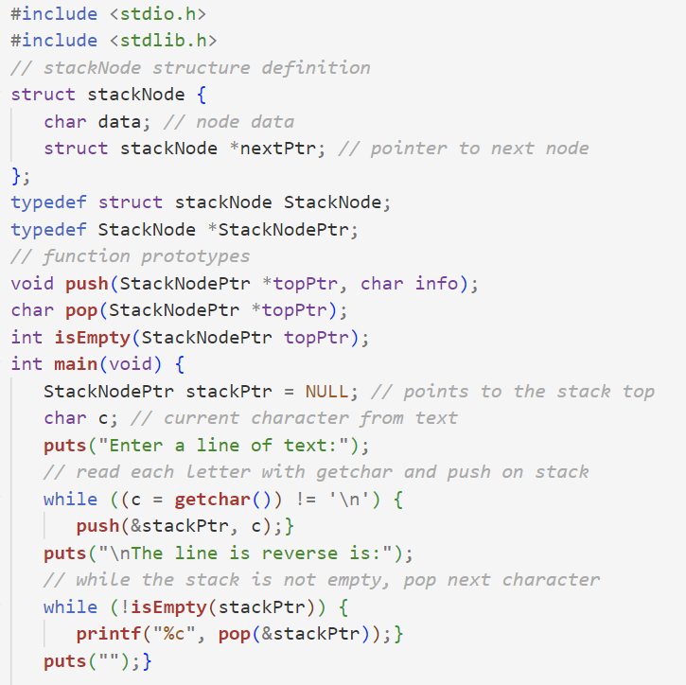
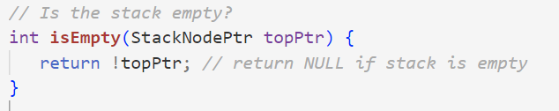
Esercizio 6
Scrivete un programma che riceva in ingresso una riga di testo e usi una pila per stampare la riga in ordine inverso.

Slide 18
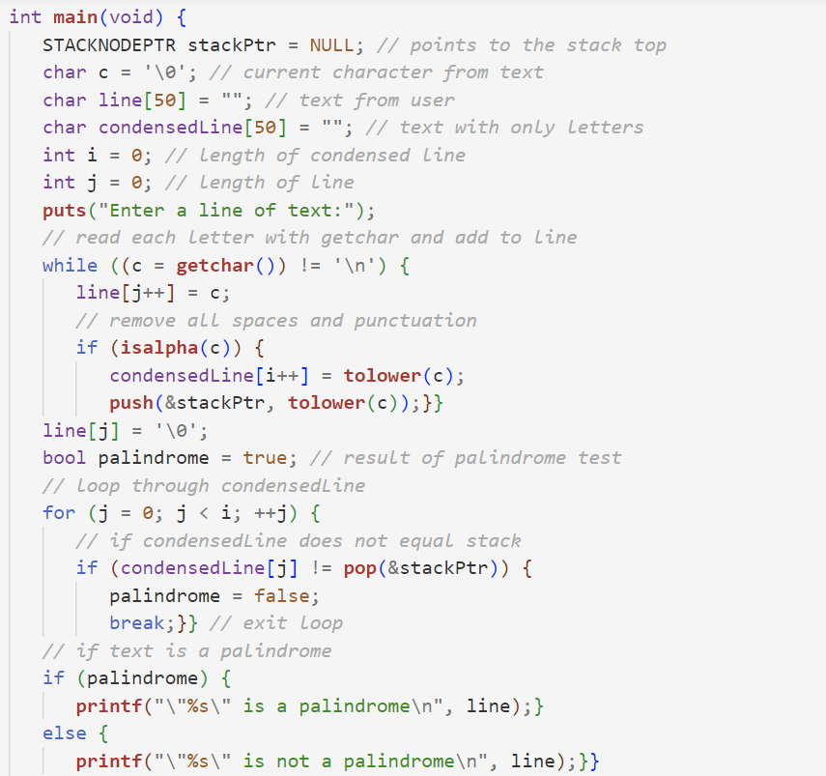
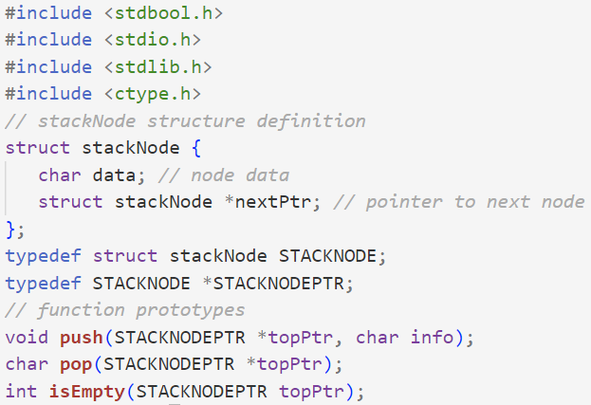
Esercizio 7
Scrivete un programma che usi una pila per determinare se una stringa è un palindromo (cioè la stringa si legge allo stesso modo in avanti e all’indietro). Il programma deve ignorare spazi e punteggiatura.

